Slide 1
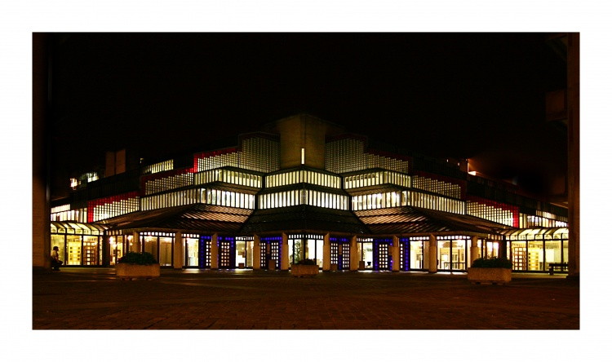

Plexus Brachial
Evaluation électroneuromyographique
http://enmgblog.blogspot.be
FC Wang – CHU Liège
15 avril 2017

Slide 2
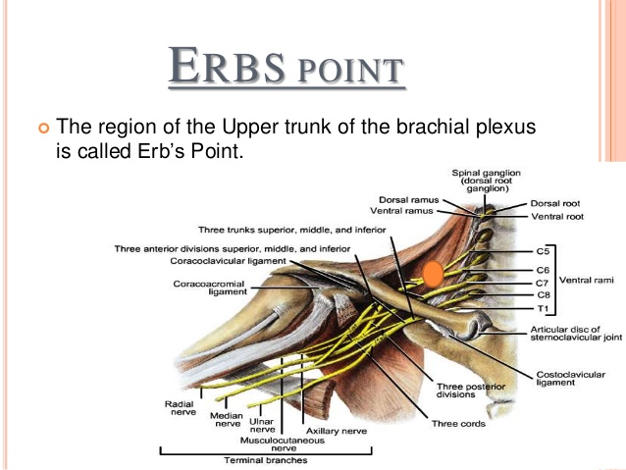
Introduction
Région d’exploration difficile,
notamment sur le plan ENMG
Anatomie complexe
Point de stimulation unique : point d’Erb situé souvent en aval du site lésionnel (SL) et parfois en amont (lésion infraclaviculaire)
Grande variété des atteintes sur le plan étiologique et physiopathologique (neurapraxie, axonotmèse, neurotmèse, avulsion)

Slide 3
Introduction
A la complexité de son anatomie, nous répondons souvent par une tentative de simplification : lésions des TP, les lésions des TS et les lésions pré- ou post-ganglionnaires
La réalité clinique, notamment traumatique, souvent autre :
- lésion à la fois pré- et post-ganglionnaire
- lésion combinant un étirement plexuel et une ou plusieurs ruptures nerveuses à proximité d’un foyer de fracture,
- une atteinte des vaisseaux sous-claviers peut ajouter une composante ischémique

Slide 4
Introduction
Sur le plan ENMG, si l’exploration est réalisée à J6, à J15, à J40 ou au 3ème mois post-lésionnel, les anomalies enregistrées seront très différentes =>
L’électrophysiologiste peut être désemparé et rendre des avis peu pertinents par rapport à la situation clinique =>
Ces discordances électro-cliniques conduisent pfs des médecins d’autres spécialités à dire que l’ENMG ne sert à rien dans l’exploration des plexopathies brachiales et qu’une clinique et une imagerie de qualité suffisent

Slide 5
Introduction
C’est faux !
L’ENMG reste la seule technique d’exploration fonctionnelle du système nerveux périphérique qui joue un rôle central dans la précision du site lésionnel et l’établissement du pronostic : site (racine, SC, IC)
type (neurapraxie, axonale)

Slide 6
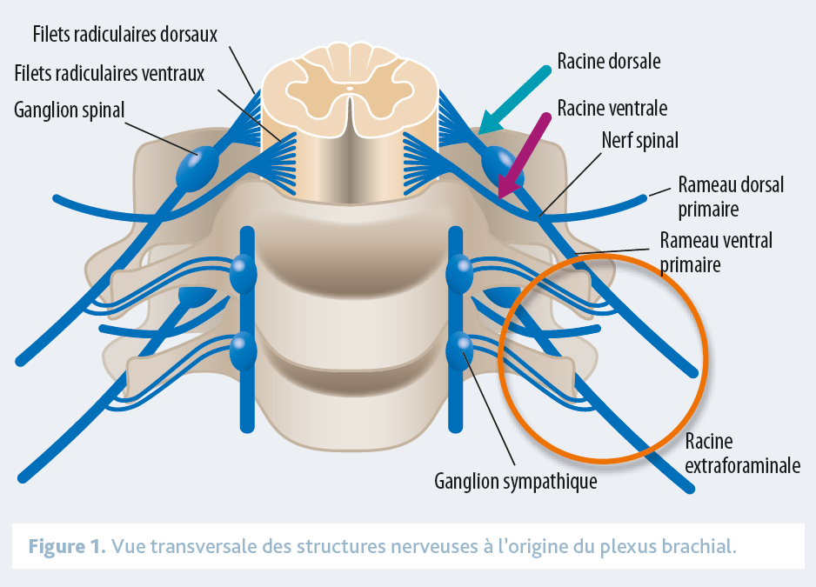
Régions anatomiques d’intérêt :
par rapport aux ganglions spinaux
Le ganglion spinal = repaire anatomique crucial dans l’évaluation d’une lésion du plexus brachial
Zone pré-ganglionnaire :
filets radiculaires et
racines
(dorsaux et ventraux)

Slide 7
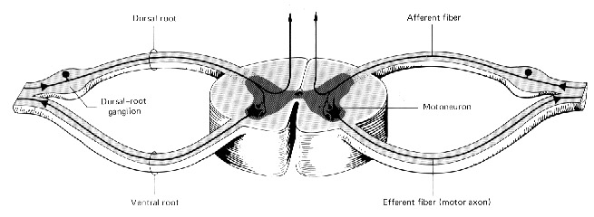
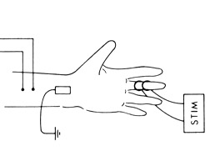
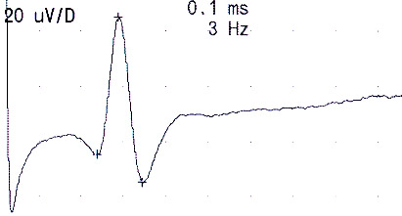
Régions anatomiques d’intérêt :
par rapport aux ganglions spinaux
Une lésion même sévère (section complète) en amont du ganglion rachidien n’entraîne aucune dégénérescence axonale sensitive

Slide 8
Régions anatomiques d’intérêt :
par rapport aux ganglions spinaux
Zone post-ganglionnaire : nerf spinal (réunion des racines dorsale et ventrale)
-> les rameaux
dorsaux et ventraux primaires
= racine extra-foraminale (EF)
-> les rameaux ventraux
primaires des nerfs spinaux
C5-D1 s’anastomosent pour former
le plexus brachial

Slide 9
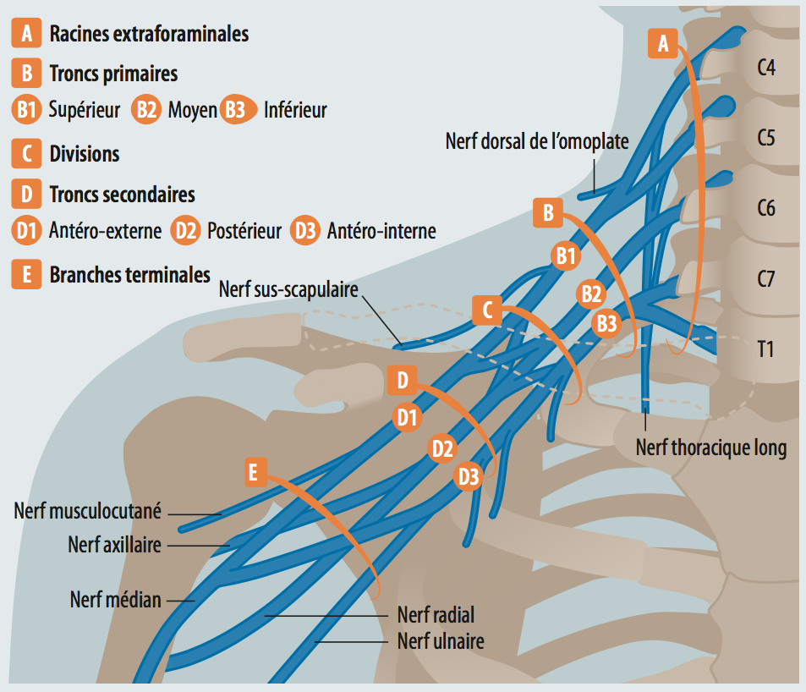
Régions anatomiques d’intérêt :
par rapport à la clavicule
La région supra-claviculaire comprend la zone pré- ganglionnaire, les 5 racines EF (C5, C6, C7, C8, D1)
et les troncs primaires
supérieur (TPS), moyen (TPM)
et inférieur (TPI)
La région rétro-claviculaire
correspond aux 6 divisions
(3 antérieures et
3 postérieures)

Slide 10
Régions anatomiques d’intérêt :
par rapport à la clavicule
De la région infra-claviculaire s’individualisent les troncs secondaires antéro-externe
(TSAE), postérieur (TSP) et
antéro-interne (TSAI),
puis les 5 branches terminales
(nerfs musculocutané,
médian, axillaire,
radial et ulnaire)

Slide 11
Régions anatomiques d’intérêt :
par rapport aux plans frontal et sagittal
Le plexus brachial se subdivise en 3 régions,
une région supérieure
proximale (TPS) et distale (TSAE),
une région moyenne (TPM)
et postérieure (TSP) et
une région inférieure
proximale (TPI) et distale (TSAI)

Slide 12
Contexte clinique
Les atteintes iatrogènes (7 à 10% des plexopathies brachiales)
lésion neurapraxique avec bloc de conduction (BC)
du TPS (paralysie post-opératoire)
Atteinte radiculaire EF C8
(pontage aorto-coronaire avec sternotomie médiane)
Après chirurgie de la région coracoïdienne (ex. : intervention de Latarjet), la souffrance nerveuse concerne les branches nerveuses terminales comme le nerf musculocutané

Slide 13
Contexte clinique
Contexte néoplasique
Plexopathie infiltrative douloureuse avec perte axonale sévère et évolutive touchant la racine EF D1 ou le TPI
Plexopathie post-radique avec myokymies, BC infra- claviculaires diffus et perte axonale secondaire
Les tumeurs primitives du plexus brachial sont très souvent bénignes, schwannomes et neurofibromes, et situées à la partie proximale du TPS ou TPM

Slide 14
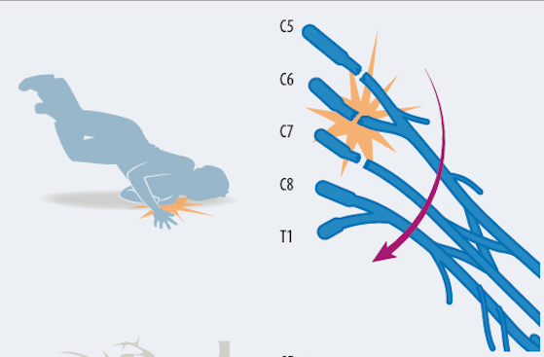
Contexte clinique
Contexte traumatique => l’atteinte est supra-claviculaire dans 70 à 75% des cas
Les accidents de la route (moto surtout) = 70% des atteintes plexuelles traumatiques
Complètes, intéressant les 5 racines (classiquement rupture C5C6 et avulsion C7C8D1) ou se limitant à une rupture du TPS ou des racines EF C5C6.

Slide 15
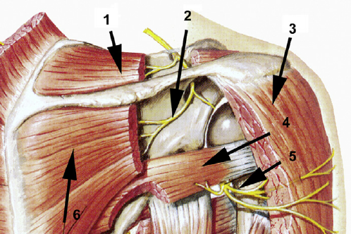
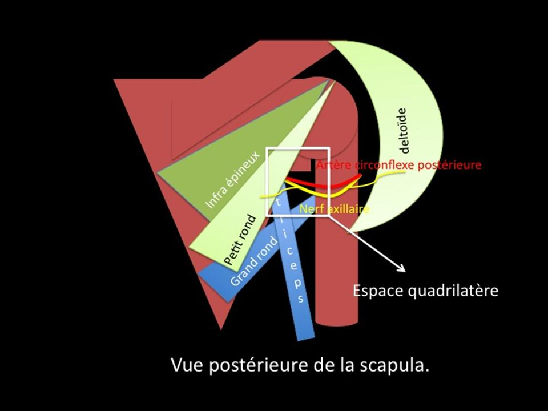
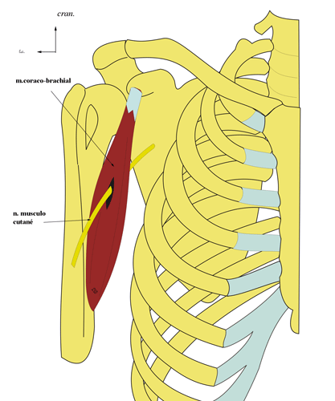
Contexte clinique
Dans 15% des cas, la lésion est à la fois pré- et post- ganglionnaire avec une atteinte infra-claviculaire au niveau de certains sites d’encrage (nerfs axillaire dans l’espace quadrilatère, musculocutané au niveau du muscle coraco- brachial, sus-scapulaire dans les 2 échancrures).

Slide 16
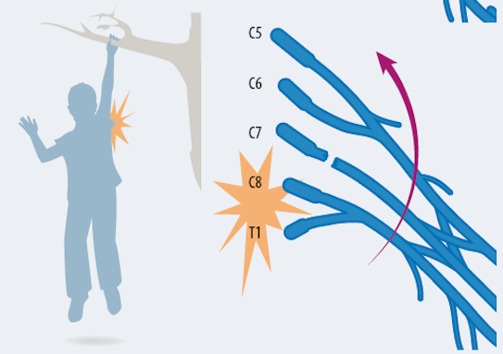
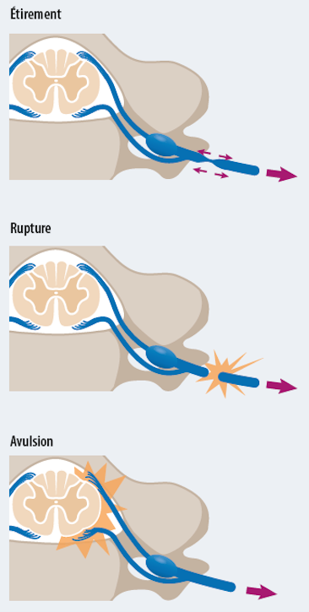
Contexte clinique
Les traumatismes avec traction sur le bras en élévation s’accompagnent fréquemment d’une avulsion C8D1 de très mauvais pronostic

Slide 17
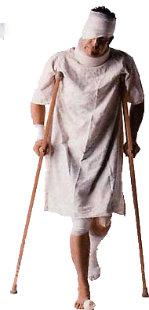
Contexte clinique
Les fractures de la clavicule peuvent se compliquer d’une atteinte du TSAI
Les subluxations gléno-humérales et les fractures proximales de l’humérus peuvent léser le nerf axillaire et parfois les nerfs musculocutané et/ou sus-scapulaire
L’utilisation de béquilles avec appui axillaire peut se compliquer d’une neuropathie compressive du nerf radial

Slide 18
Contexte clinique
le développement aigu d’une masse (hématome, anévrisme) entre la clavicule et le coude peut entrainer un syndrome compartimental brachial interne aigu (nécessitant une décompression en urgence dans les 4 heures) pouvant léser gravement le nerf médian, parfois en association avec le nerf ulnaire

Slide 19
Contexte clinique
Le thoracic outlet syndrome (TOS) neurologique vrai correspond à une atteinte microtraumatique, très chronique, de la racine EF D1 ou du TPI
La plexopathie obstétricale se caractérise par une atteinte le plus souvent post-ganglionnaire, parfois pré- et post- ganglionnaire des racines C5C6 (50% des cas) ou C5C6C7 (35% des cas)

Slide 20
Contexte clinique
Plexopathies inflammatoires/dysimmunes
Le syndrome de Parsonage et Turner est souvent responsable d’une atteinte du plexus supérieur et/ou des branches terminales (nerfs thoracique long et sus-scapulaire)
Dans la neuropathie motrice multifocale à bloc de conduction (NMMBC) => démyélinisation et BC à différents niveaux du PB
sans composante sensitive

Slide 21
Déficit moteur
Les atteintes du plexus supérieur
Déficit de flexion du coude
Déficit de l’abduction du bras => une atteinte du TPS (territoire C5 + C6)
Abduction du bras OK => lésion du TSAE
(territoire des nerfs médian + musculocutané)
vérifier la flexion du poignet et la pronation de l’avant-bras dépendant du nerf médian

Slide 22
Déficit moteur
Les atteintes du plexus moyen/postérieur
Rarement isolées
Déficit d’extension du coude et du poignet
Abduction du bras OK => atteinte du TPM
(territoire C7)
Déficit d’abduction du bras => lésion du TSP
(territoire des nerfs radial et axillaire)
ou plus fréquemment atteinte conjointe des TPS et TPM

Slide 23
Déficit moteur
Plexopathie inférieure
Déficit de la musculature intrinsèque de la main
Déficit extension des articulations MP R1 et R2
=> atteinte du TPI (territoire C8 + D1)
Ext articulations MP R1 et R2 OK => lésion du TSAI
(territoire des nerfs médian + ulnaire)

Slide 24
Déficit moteur
Les branches nerveuses destinées aux muscles pectoraux se dégagent à la partie proximale des troncs secondaires =>
un déficit de la musculature pectorale signifie que la lésion est probablement supra-claviculaire
Une atteinte dans le territoire des nerfs dorsal de l’omoplate (muscles rhomboïdes) et thoracique long (muscle grand dentelé) => lésion des racines EF ou plus proximale

Slide 25
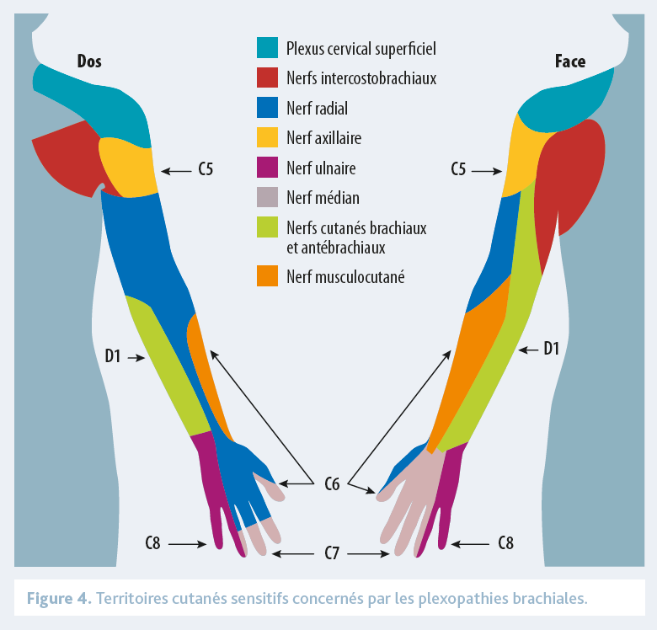
Déficit sensitif
A l’exception du territoire C5
(région antéro-latérale du bras),
le déficit sensitif clinique
(DSC) est recherché dans les
mêmes territoires cutanés que
ceux testés lors de la
neurographie sensitive
Si les potentiels sensitifs restent d’amplitude normale là où un
DSC est observé, cet apparent paradoxe est en faveur d’une atteinte pré-ganglionnaire

Slide 26
Déficit sensitif
Les racines ventrales motrices,
plus fines et entourées par un
sac dural plus fin, sont plus
fragiles que les racines dorsales
sensitives
Atteinte prédominant
nettement sur le versant moteur => absence d’anomalie à la
neurographie sensitive
Mais dans ce cas, pas de DSC

Slide 27
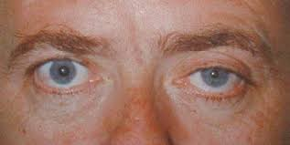
Signe de Claude Bernard-Horner
Les nerfs spinaux C8 et DI contiennent des fibres sympathiques pré-ganglionnaires
Une lésion à ce niveau ou plus proximale est responsable d’un signe de Claude Bernard-Horner (myosis, ptosis, pseudo- enophtalmie, anhydrose)

Slide 28
Apports de l’ENMG
L’ENMG reste la meilleure procédure pour localiser le SL, établir la physiopathologie, la sévérité et le pronostic
Dès le 12ème jour, l’ENMG permet de préciser si la lésion est pré- ou post-ganglionnaire

Slide 29
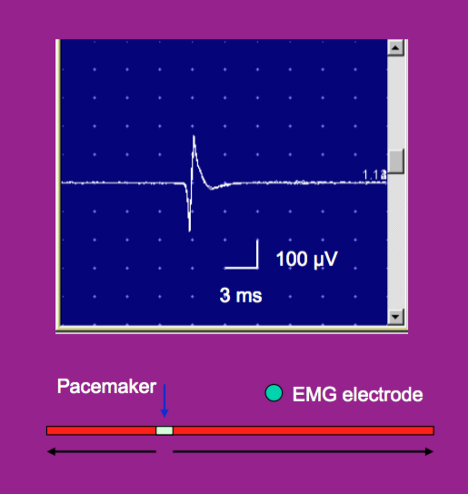
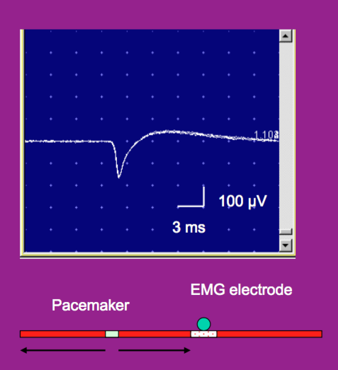
Apports de l’ENMG
> 3ème semaine, lorsque les fibrillations et pointes positives sont enregistrables au repos dans les muscles distaux, l’EMG est habituellement plus sensible que l’examen clinique pour documenter une atteinte nerveuse partielle

Slide 30
Apports de l’ENMG
Seule l’ENMG permet d’affirmer la nature neurapraxique d’une plexopathie.
> 7ème jour, une réponse motrice de taille normale lors de la stimulation au point d’Erb
dans un territoire plégique
=> BC supra-claviculaire,
(pour autant qu’il soit possible
de stimuler sous le SL)

Slide 31
Apports de l’ENMG
Si l’amplitude motrice est réduite lors de la stimulation au point d’Erb et normale lors d’une stimulation distale (sous le SL),
le BC est infra-claviculaire
Si la stimulation sous le SL n’est
pas techniquement réalisable,
le BC infra-claviculaire ne pourra
être suspecté > 3ème sem
(contraste entre des réponses M
de petite taille et fibs/pointes +
absentes ou peu abondantes)

Slide 32
BC
SC
BC
IC
Sous SL
Erb
Erb
Sous SL
B-AB-P
Médian
Ulnaire
Radial
Médian
Ulnaire
Radial
Axi

Slide 33
Apports de l’ENMG
Dans les atteintes plexuelles axonales partielles
La surface du pic négatif initial des réponses motrices évoquées (en l’absence de BC entre stimulation et détection) est le meilleur paramètre pour évaluer le degré de perte axonale, pour autant que l’ENMG soit réalisée avant que les processus de réinnervation musculaire ne se soient mis en place (entre J12 et S8 PL)
Ex. : lésion du PB inférieur, stim du n. ulnaire au P (à S4)
la surface de la réponse M (ADM) = 4 mV
comparée au côté sain (8 mV) => 50% de perte axonale

Slide 34
Apports de l’ENMG
Le pronostic de la plexopathie brachiale est d’autant meilleur que la lésion nerveuse est :
- neurapraxique (BC)
- EF ou plus distale
- partielle
- proche des muscles cibles (< 60 cm)
- récente (< 2 ans sur le plan moteur)
- accessible aux techniques de chirurgie réparatrice

Slide 35
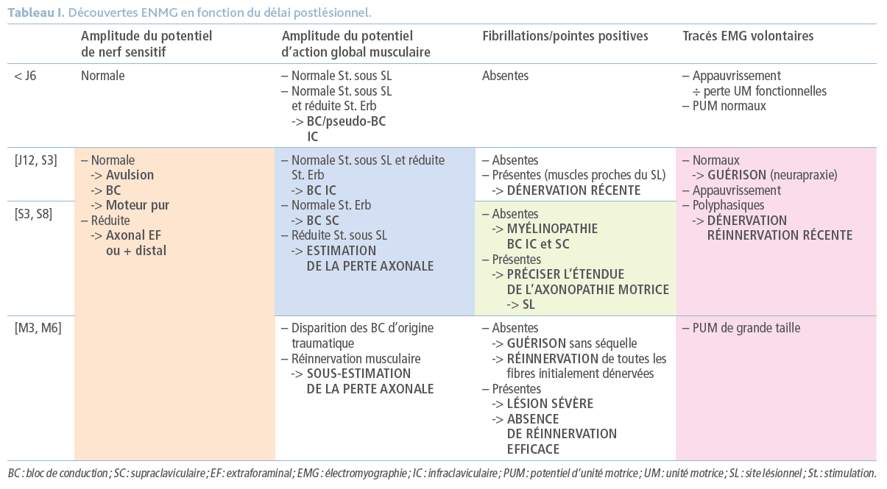
Démarche diagnostique

Slide 36
Démarche diagnostique
Avant le 6ème jour post-lésionnel
l’ENMG est souvent prise en défaut
Neurographie sensitive normale (dégéné W incomplète)
Taille de la réponse M
- toujours N St sous le SL (dégéné W incomplète)
- N St sous le SL et réduite St Erb (dans un territoire plégique)
=> BC/pseudo BC (perte axonale secondaire) IC

Slide 37
Démarche diagnostique
Avant le 6ème jour post-lésionnel
Activité EMG de repos : absente (trop tôt)
Les tracés EMG sont appauvris proportionnellement à l’effort développé par le patient (mais le déficit de force peut être lié à une mobilisation douloureuse, fractures…)
Neurogène si augmentation du recrutement temporel
PUM normaux

Slide 38
Démarche diagnostique
Avant le 6ème jour post-lésionnel
l’ENMG précoce n’est néanmoins pas inutile
Peut révéler une neuropathie préexistante à la lésion plexuelle
(canal carpien, ulnaire au coude, PNP etc…)
l’ENMG précoce est parfois le seul moment où il sera possible de localiser un pseudo-BC (atteinte axonale) IC

Slide 39
Démarche diagnostique
Avant le 6ème jour post-lésionnel
Neuropathie préexistante
Localiser la lésion en IC ou SC

Slide 40
Démarche diagnostique
Entre le 12ème jour et la 3ème semaine post-lésionnel
La dégénérescence Wallérienne est habituellement complète
Si l’amplitude des réponses sensitives distales reste normale dans un territoire déficitaire sur le plan clinique
=> lésion neurapraxique : réponses M normales en amplitude => avulsion radiculaire : réponses M réduites en amplitude
=> atteinte purement motrice : pas de DSC
(NMMBC, Parsonage & Turner, lésion isolée des racines ventrales plus fragiles)

Slide 41
Démarche diagnostique
Entre le 12ème jour et la 3ème semaine post-lésionnel
Taille de la réponse M (nerfs médian, ulnaire et radial),
3 situations peuvent se présenter :
- normale St Erb
=> BC supra-claviculaire
- réduite St nerveuse sous le SL
=> atteinte axonale
- réduite St Erb et normale St sous le SL
=> BC infra-claviculaire
Sous SL
Erb
1
2
3

Slide 42
Démarche diagnostique
Entre le 12ème jour et la 3ème semaine post-lésionnel
Côté sain
Côté atteint
C’est à ce stade que la surface du pic négatif initial des réponses M est le meilleur paramètre pour évaluer le degré de perte axonale (St sous le SL)
L’enregistrement d’une activité de repos dans les muscles proches du SL ou de PUM polyphasiques
=> dénervation récente => axonopathie

Slide 43
Démarche diagnostique
> 12ème jour
Atteinte neurapraxique versus atteinte axonale
Pour autant qu’il soit possible de stimuler sous le SL
Avulsion versus lésion plus distale
Pour autant que la neurographie sensitive soit possible

Slide 44
Démarche diagnostique
Entre la 3ème et la 8ème semaine post-lésionnelle
Tous les paramètres ENMG sont disponibles pour préciser le SL, la sévérité et le pronostic de la plexopathie
La neurographie sensitive et motrice reste inchangée
Absence d’activités de repos
- myélinopathie : BC (nerf axillaire)
Présence d’activité de repos
- axonopathie motrice
- son étendue permet de préciser le SL

Slide 45
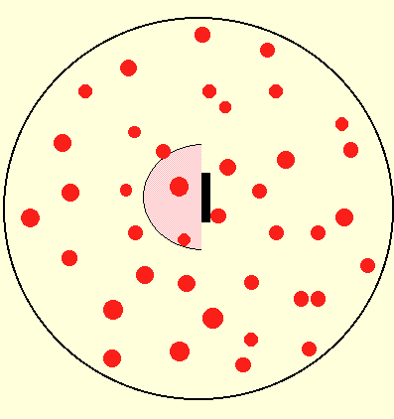
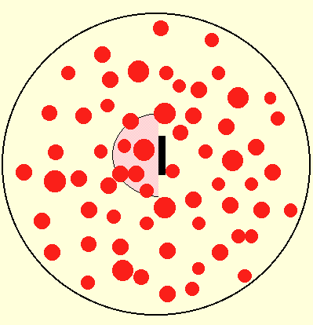
Démarche diagnostique
Entre le 3ème et le 6ème mois post-lésionnel
Réinnervation collatérale (dans les atteintes partielles)
La taille des réponses M sous-estime l’importance de la perte axonale motrice
Absence d’activité de repos => guérison sans séquelle ou une réinnervation de toutes les fibres musculaires
Abondante d’activité de repos => mauvais pronostic et/ou absence de réinnervation musculaire efficace
PUM de grande taille

Slide 46
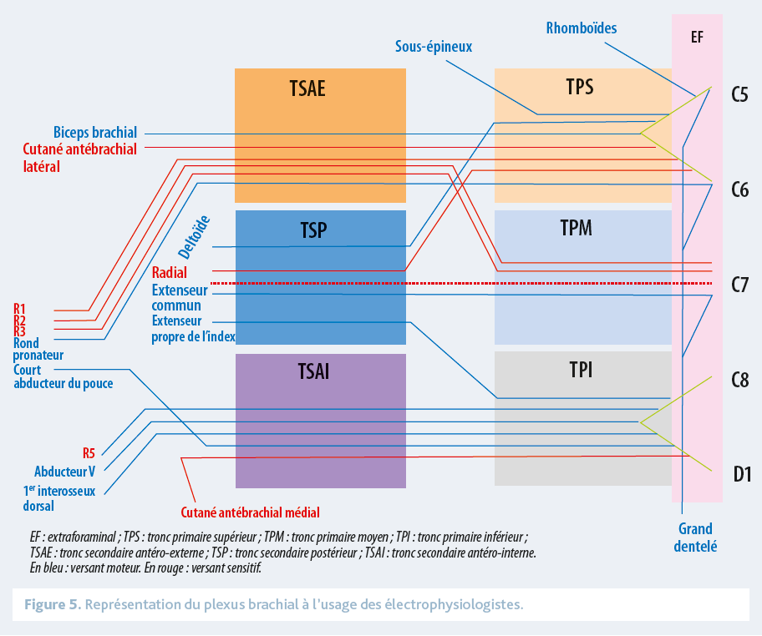

Slide 47
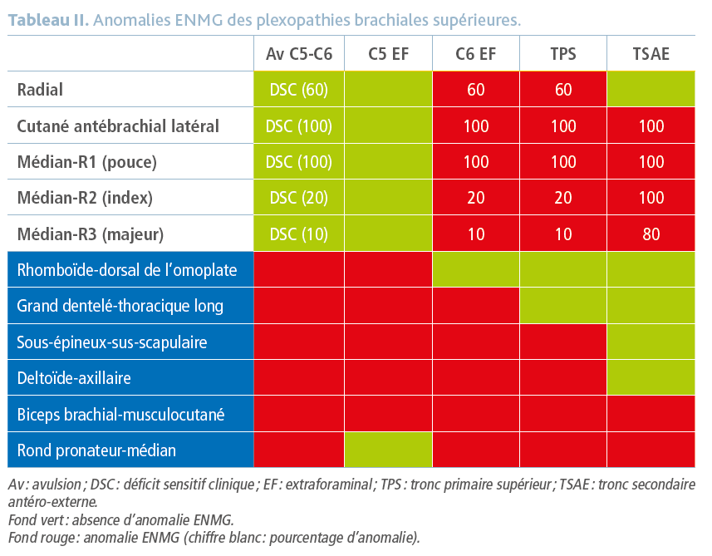
Démarche diagnostique
Atteintes du plexus supérieur

Slide 48
Démarche diagnostique
Atteintes du plexus supérieur
Avulsion C5-C6 (accident de moto, plexopathie obstétricale),
DSC systématique dans le territoire des nerfs CABL et médian (R1 uniquement), inconstant (60% des cas) dans le territoire sensitif terminal du nerf radial et rarement dans le territoire R2R3 du nerf médian
Neurographie sensitive normale
Neurographie motrice altérée en C5-C6
Signes de dénervation dans les m. rhomboïdes et grand dentelé (lésion est très proximale) et dans les autres muscles C5C6

Slide 49
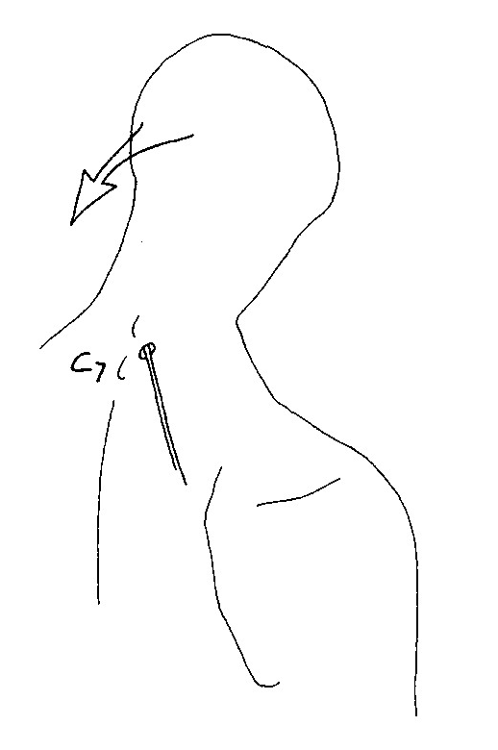
Démarche diagnostique
Atteintes du plexus supérieur
Racine C5
un DSC de la région antéro-latérale du bras
Pas de neurographie sensitive disponible
=> pas de distinction pré- ou post-ganglionnaire
L’étude EMG des m.
paravertébraux permet de dire
si la lésion est située distalement
ou proximalement par rapport
au rameau dorsal primaire
Le muscle rond pronateur est indemne
1 ou 2 cm en dehors de la ligne médiane
Au niveau de l’espace intervertébral

Slide 50
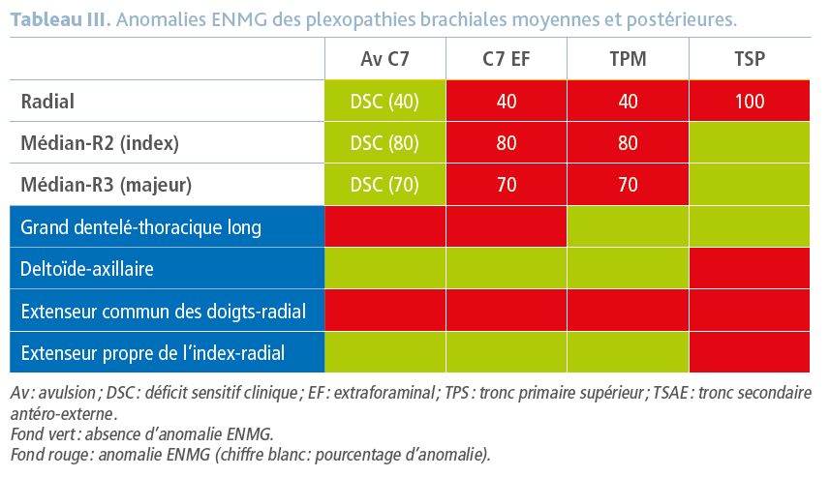
Démarche diagnostique
Atteintes du plexus moyen et postérieur
Atteinte rarement isolée
TPM = C7 EF – grand dentelé
TSP = radial + axillaire

Slide 51
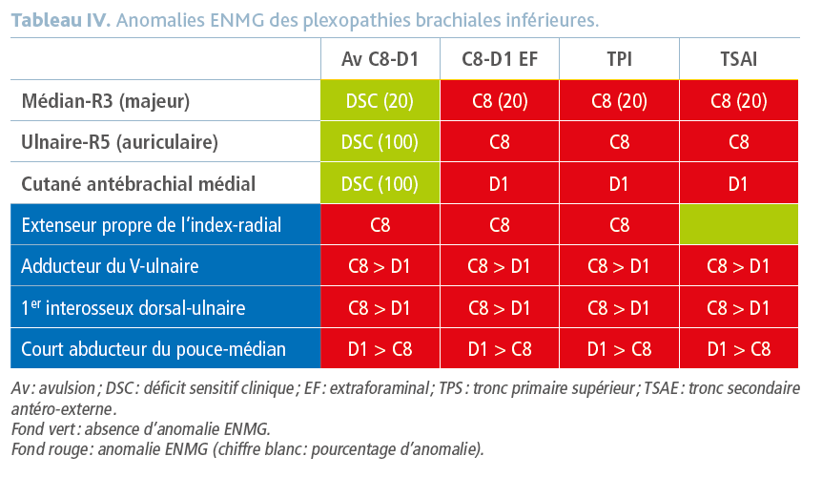
Démarche diagnostique
Atteintes du plexus inférieur
Avulsion des racines C8D1 (traumatisme bras en élévation) => neurographie sensitive normale dans le territoire du DSC
Atteinte du TSAI => respect du m. ext propre de l’index

Slide 52
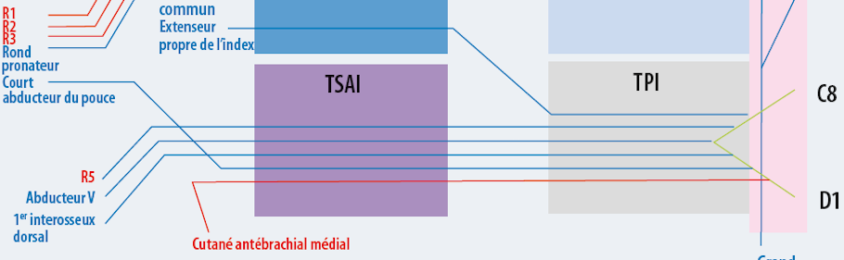
Démarche diagnostique
Atteintes du plexus inférieur
Atteinte du TSAI => respect du m. ext propre de l’index
Dans le TOS, la compression prédomine sur la racine EF D1 ou sur le contingent D1 du TPI => les anomalies prédominent dans le territoire du n. BCI et du m. court abducteur du pouce
TSP
TOS

Slide 53
MERCI
http://enmgblog.blogspot.be

